Slide 1
An 18-month-old child presents to the emergency center having hada brief, generalized tonic clonic seizure. He is now postictal and has a temperature of 40°C (104°F). During the lumbar puncture (which proves to be normal), he has a large, watery stool that has both blood and mucus in it.

Slide 2
در آزمایشات
Hb=11
WBC= 12000
Poly= 80%
Lym= 20%
PLT=300000
Na= 140
K= 4
Ionized Ca = 1.1
BS=85

Slide 3
درآزمایش مدفوع
WBC= Moderate
RBC= Moderate

Slide 4
پزشک اورژانس با احتمال Shigellosis
درمان با سنترباکسون وریدی
با دوز روزانه 50 mg یکبار در روز را پیشنهاد می کند

Slide 5
بعد از 48 ساعت علیرغم بهبودی نسبی بیمار همچنان تب دار است
BT=38^{0c}
حجم اسهال کمتر شده
مادر وجود رگه های مشکوک خون را در مدفوع گزارش می کند

Slide 6
دید مستقیم مدفوع
WBC= Moderate
RBC= Moderate
کشت مدفوع

Slide 7
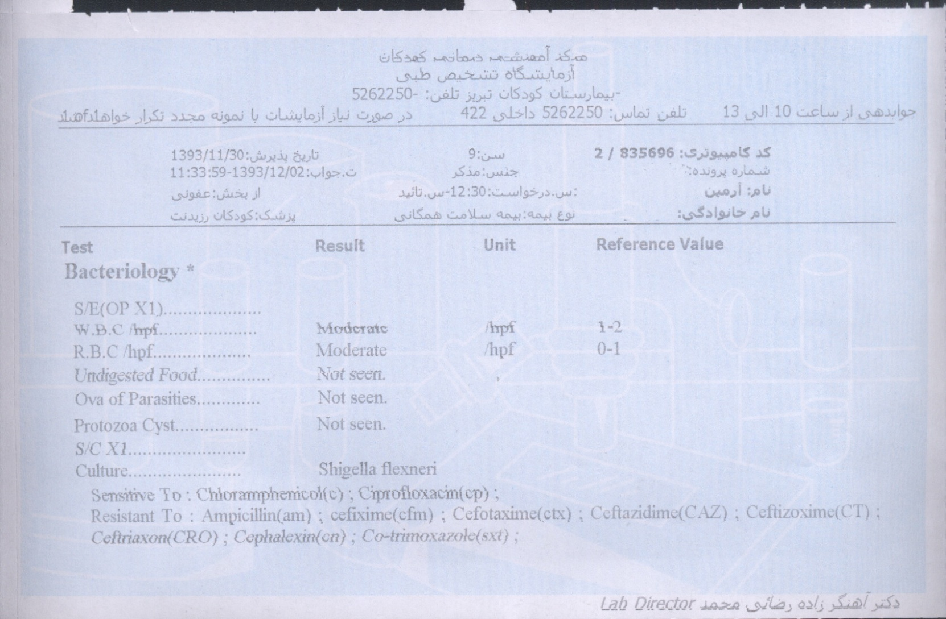

Slide 8
Case 2

Slide 9
کودک 3 ساله با تابلوی تب و تشنج به اورژانس مرکز پزشکی کودکان مراجعه می کند مادر بیمار از استفراغ ، اسهال آبکی حجیم شکایت دارد

Slide 10
در معاینه :
تب دار است BT= 39^{0C}
Ill وتوکسیک به نظر می رسد
مخاطات خشک است
اشک ندارد
شکم دیستانته است
علائم تحریک مننژ منفی است

Slide 11
درآزمایش مدفوع
WBC= Many
RBC= Many
Entamoeba Histolytica cyst and Trophozoites were seen

Slide 12
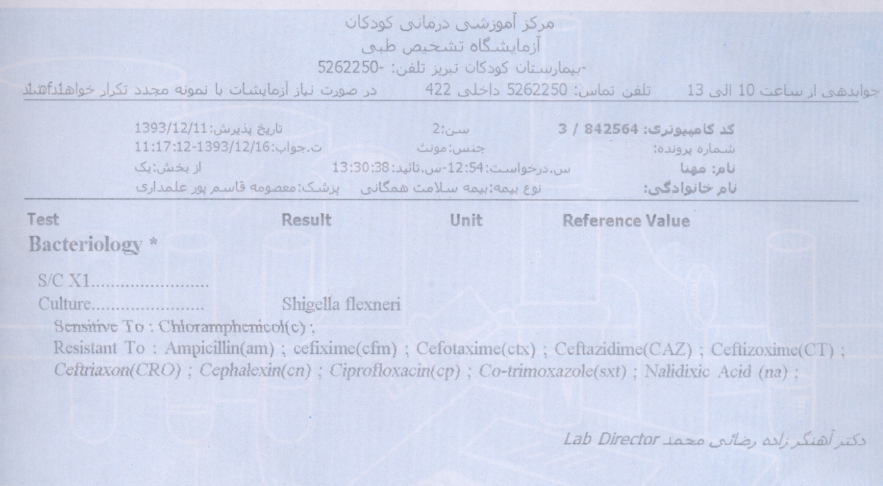

Slide 13
A 2-year-old boy develops bloody diarrhea shortly after eating in afast-food restaurant. A few days later, he develops pallor and lethargy; hisface looks swollen and his mother reports that he has been urinating verylittle. Laboratory evaluation reveals low hematocrit and platelet count andpositive blood and protein in the urine. Which of the following diagnosesis likely to explain these symptoms?

